Slide 1
Конкурс - фестиваль «Возьмемся за руки, друзья»
Антоненкова Татьяна Андреевна
Смоленская область, г. Смоленск
МБОУ «СШ № 13 им. Э. Д. Балтина»

Slide 2
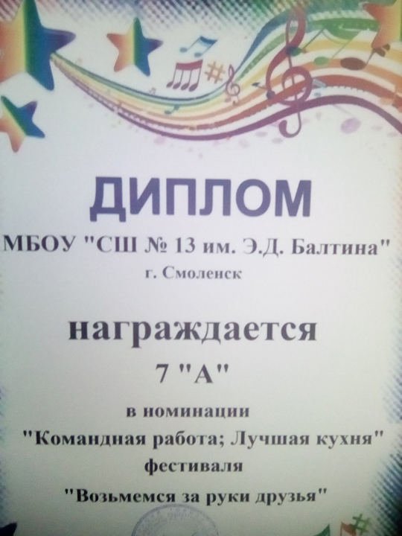
Конкурс-фестиваль «Возьмемся за руки, друзья»
Задачи:
- развивать интерес к культуре народов России и мира,
- привлекать детей, подростков, молодежь и старшее поколение к участию в народных праздниках
- создавать условия для обмена опытом среди участников фестиваля,
- стимулировать и развивать творческую деятельность обучающихся и их родителей.
- возрождать старинные традиции, обычаи в народных праздниках;
- привлекать детей, подростков, молодежь и старшее поколение к участию в народных праздниках;
- создавать атмосферу творческого общения среди участников фестиваля;
- создавать условия для обмена опытом среди участников фестиваля.
Цель: создание условий для формирования гражданственности и патриотизма учащихся.

Slide 3
География проекта: г. Смоленск, Смоленская область
Целевая аудитория:
учащиеся школ, родители, педагоги
В фестивале принимают участие классы в следующих возрастных группах: школьники средних классов 5-8 класс.

Slide 4
Результат: Раскрытие талантов и способностей учеников; Изучение традиций и культур разных стран и народов России; Изменения, произошедшие с участниками после фестиваля
Проблема формирования толерантности – одна из самых актуальных не только в России, но и во всем мире. При встрече нескольких представителей разных культур могут возникнуть противоречия и только подготовленный человек будет знать и уважать культуру и ценности другого.

Slide 5
Конкурсная программа фестиваля включает: «Знакомство». Цель: знакомство с командами. «Обрядовая песня»: Участники конкурса исполняют произведения фольклора на национальном языке или на русском, демонстрируют танцы, а также национальные и народные игры. «Национальный костюм»: Демонстрация национального костюма или его деталей (можно использовать макет), сопровождается рассказом об истории происхождения, символике и способах изготовления данного изделия. Конкурс рисунков на тему «Целый мир в моих руках»: Книги помогают нам узнать об обычаях, культуре, традициях, истории и современности людей, народов. Создайте свою иллюстрацию к такой книге. Прокомментировать рисунок: рассказать, о том, какое открытие могла сделать Вам книга, и почему Вы рекомендуете прочитать её своим сверстникам. «Национальная кухня»: В конкурсе участвуют блюда, рецепты которых передаются из поколения в поколение. По итогам фестиваля все участники награждаются дипломами и грамотами организационного комитета.

Slide 6
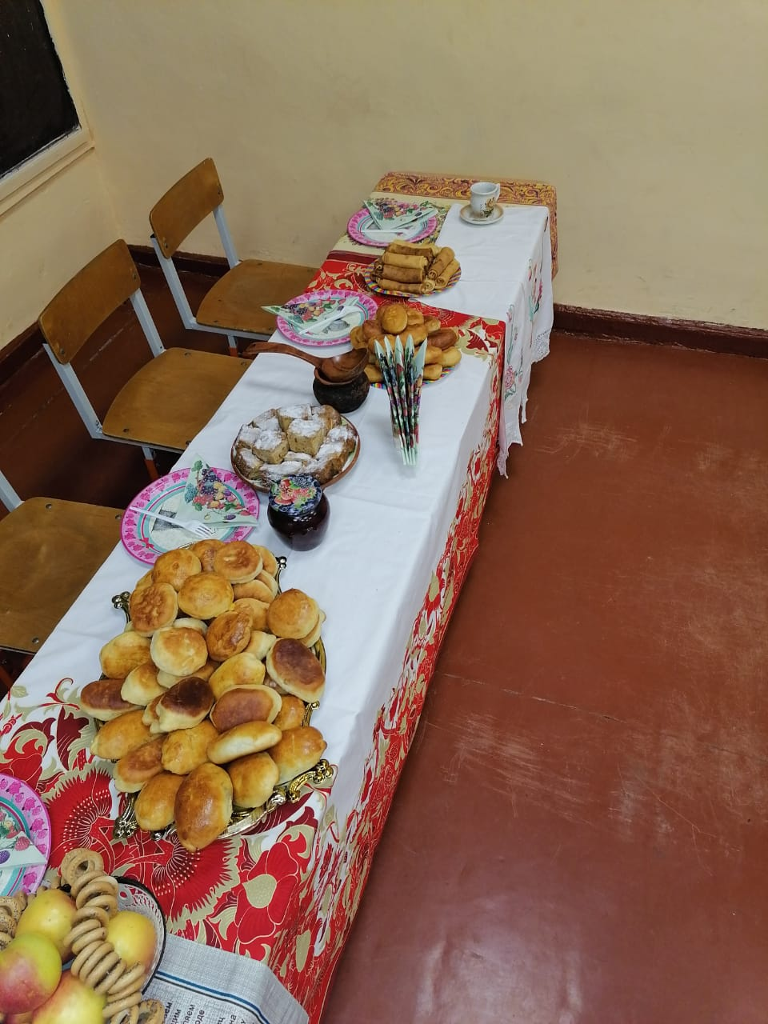
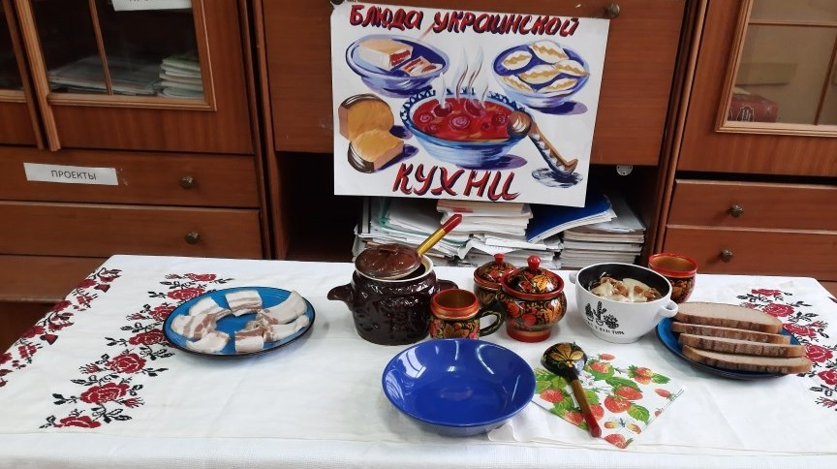
Из архивных фото. Конкурс-фестиваль «Возьмемся за руки, друзья».

Slide 7
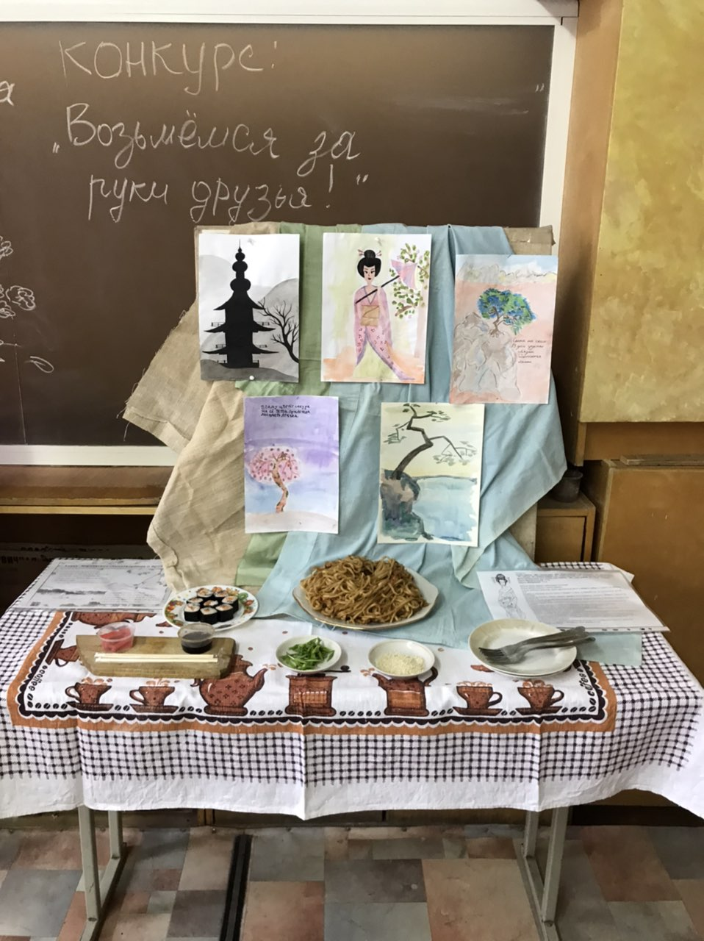
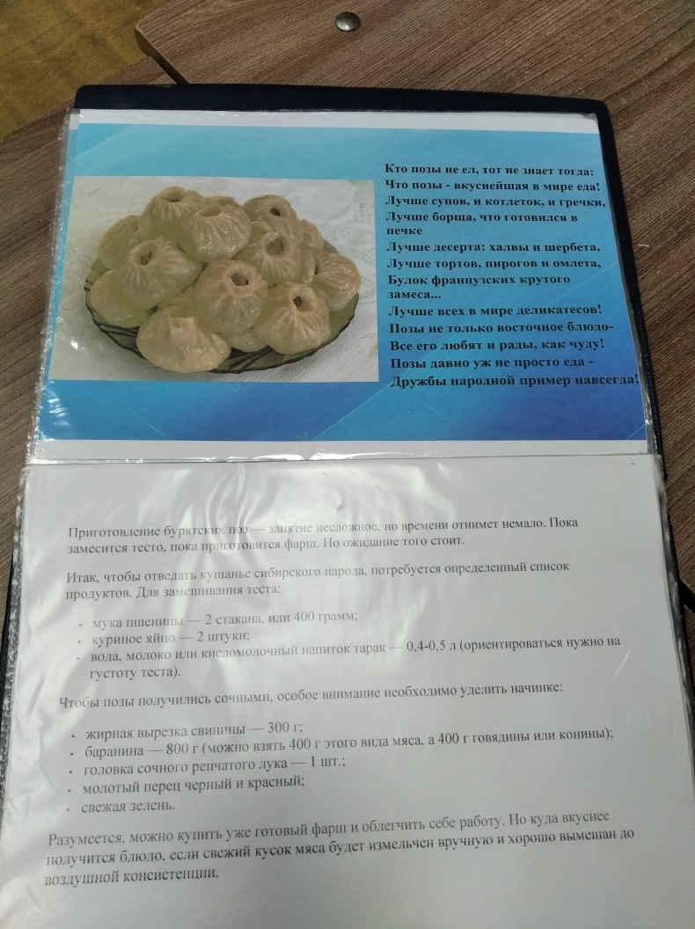
Из архивных фото. Конкурс-фестиваль «Возьмемся за руки, друзья». Номинация «Национальная кухня».

Slide 8
Команда проекта
Ответственные за контроль и реализацию:
Антоненкова Т.А. – связь с командами, сопровождение. tatianazhyravleva@mail.ru
Педагог-психолог МБОУ «СШ № 13 им. Э. Д. Балтина» – связь с командами, выявление возникающих проблем. sсhool13smolensk@mail.ru; +7 (4812) 42-88-44
Наставник проекта - заместитель директора, курирующая ВР МБОУ «СШ № 13 им. Э. Д. Балтина» sсhool13smolensk@mail.ru; +7 (4812) 42-82-35

